Slide 1

ECOLE SUPERIEURE POLYTECHNIQUE
PROJET: Multisign inchain: Cas de Corda
DEPARTEMENT GENIE INFORMATIQUE
Présenté par: Groupe2
Haby Diop
Mariama ka
Marieme Aidara
Papa Cheikh Gningue
Tamba Bedel Brice Thiombiano
Année : 2022/2023

Slide 2
PLAN
INTRODUCTION
DÉFINITION DES TERMES IMPORTANTS
RÉSUMÉ SUR LES ÉTAPES DE LA TRANSACTION
ETUDE DES CONCEPTS DE SIGNATURE MULTIPLE
IMPLEMENTATION & REALISATION
ARGUMENTONS DANS LE RAPPORT SI LA TECHNOLOGIE EN QUESTION EST ADAPTÉE POUR NOTRE BESOIN
CONCLUSION

Slide 3
INTRODUCTION
Ce contexte nous oriente sur les problèmes que rencontre la population dans le domaine de légitimité des terres qui doit être cadré par le foncier. Ces problèmes sur les terres au Sénégal sont causés par la non déclaration de certaines terres sur les registres d’immatriculation (sachant qu’il y’a des terres au Sénégal qui n’appartiennent ni à l’Etat ni des personnes lambda et que des malhonnêtes peuvent s’approprier et l’utiliser à leurs guise). Donc il y a un fort manque de sécurité si on veut acheter des terres légales.

Slide 4
DÉFINITION DES TERMES IMPORTANTS
Foncier
Digitalisation
Blockchain
Signature
Signature multiple
Corda

Slide 5
RÉSUMÉ SUR LES ÉTAPES DE LA TRANSACTION
Gestion de transaction au sein d’une blockchain
Les données de transaction

Slide 6
ETUDE DES CONCEPTS DE SIGNATURE MULTIPLE
Signer une transaction va ajouter une propriété « Proof » dans l’objet de cette dite transaction, cette entrée est un simple tableau qui contiendra notre signature, preuve que nous avons bien signé ces données avec notre compte et qui pourrait contenir jusqu’à 7 autres signatures dans le cas d’une transaction Multisig.

Slide 7
IMPLEMENTATION & REALISATION(1/2)
Plateforme CORDA
Les étapes de déroulement sur CORDA
Participants
Contrats
Mise en place du réseau
Création et envoi de transactions
Validation des transactions
Stockage des données
Mise à jour des contrats

Slide 8
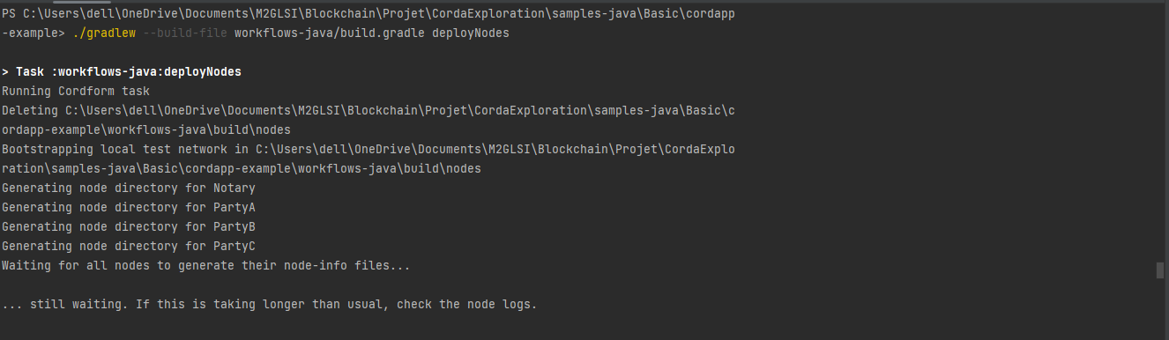
IMPLEMENTATION & REALISATION(1/6)

Slide 9
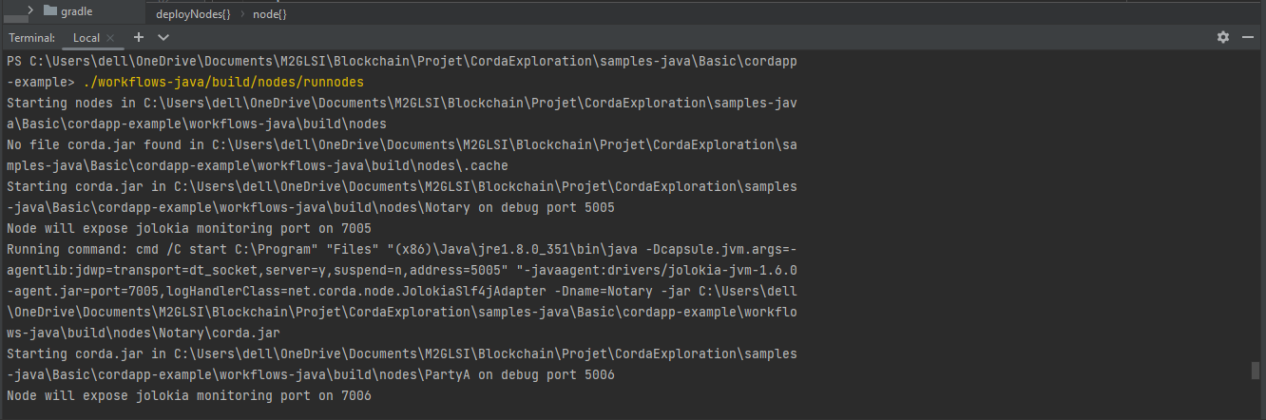
IMPLEMENTATION & REALISATION(2/6)

Slide 10
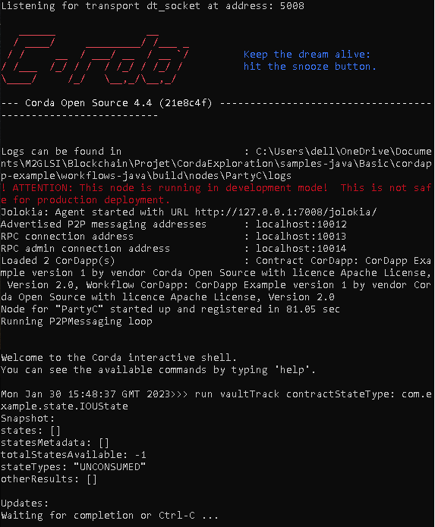
IMPLEMENTATION & REALISATION(3/6)

Slide 11
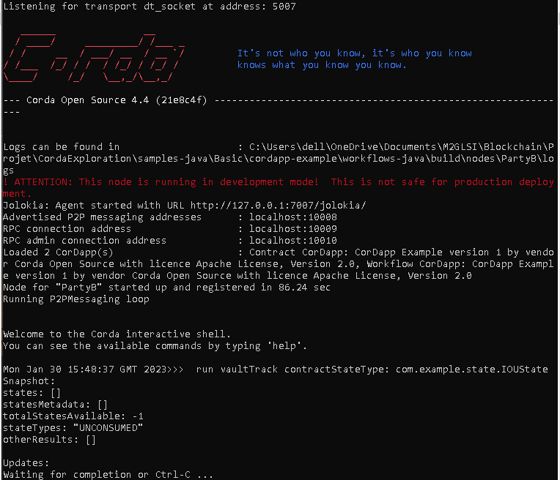
IMPLEMENTATION & REALISATION(4/6)

Slide 12
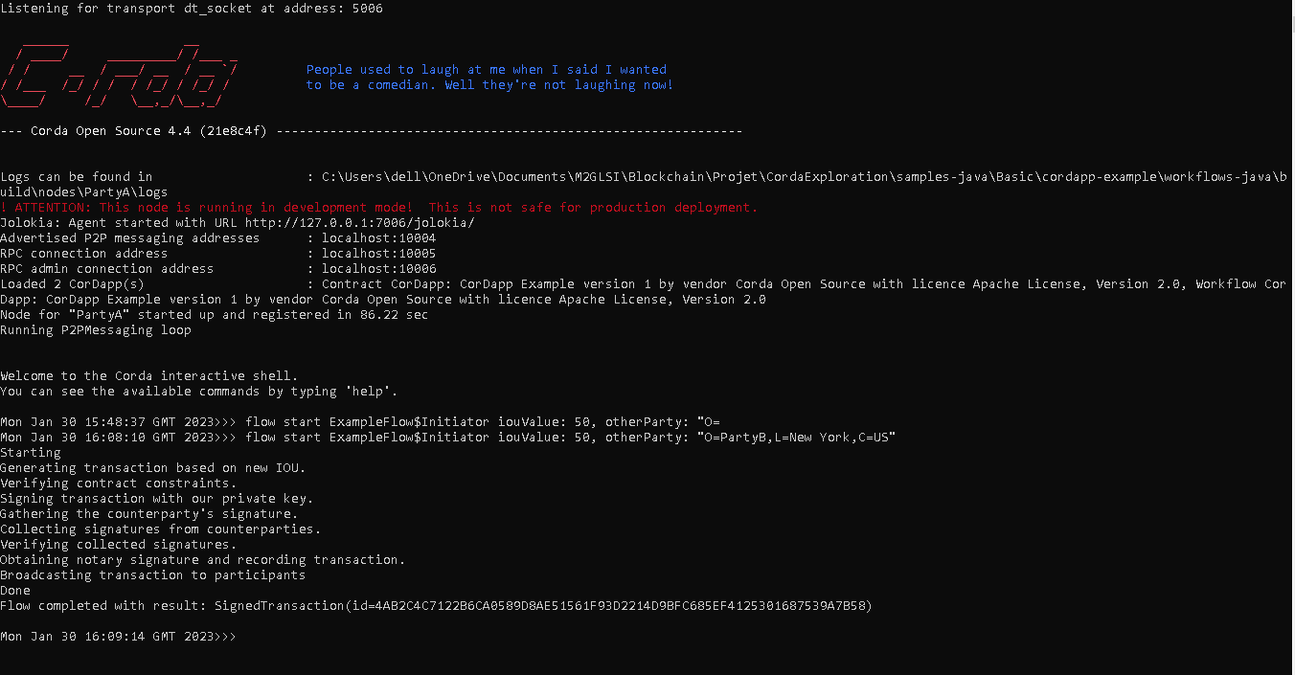
IMPLEMENTATION & REALISATION(5/6)

Slide 13
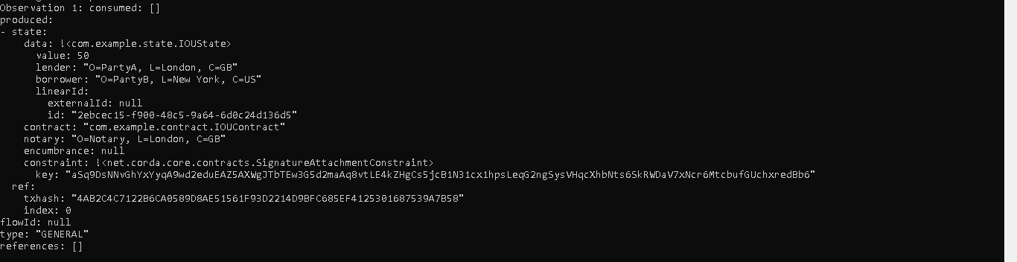
IMPLEMENTATION & REALISATION(6/6)

Slide 14
ARGUMENTONS DANS LE RAPPORT SI LA TECHNOLOGIE EN QUESTION EST ADAPTÉE POUR NOTRE BESOIN

Slide 15
CONCLUSION
En somme, La blockchain est une technologie qui crée des opportunités spécifiques aux yeux de différents acteurs. Certains la perçoivent comme un outil capable de désintermédier la confiance avec la création d’applications décentralisées leur permettant d’interagir les uns avec les autres et d’échanger de la valeur sans aucun intermédiaire de confiance.

Slide 16
MERCI DE VOTRE ATTENTION

